Slide 1
超 開 王
アクションゲーム

Slide 2

世界観 主人公は超開王という賞金付きの番組のチャレンジャーに選ばれたため、拉致されて監禁されている。 そしてついに主人公の出番が回ってきた。 登場人物 挑 戦漢（ちょう せんかん） 日々だめだめな生活を送っていたが、 ふと超開王のチラシを見て 今の生活から脱却しようと 応募することを決意する。

Slide 3
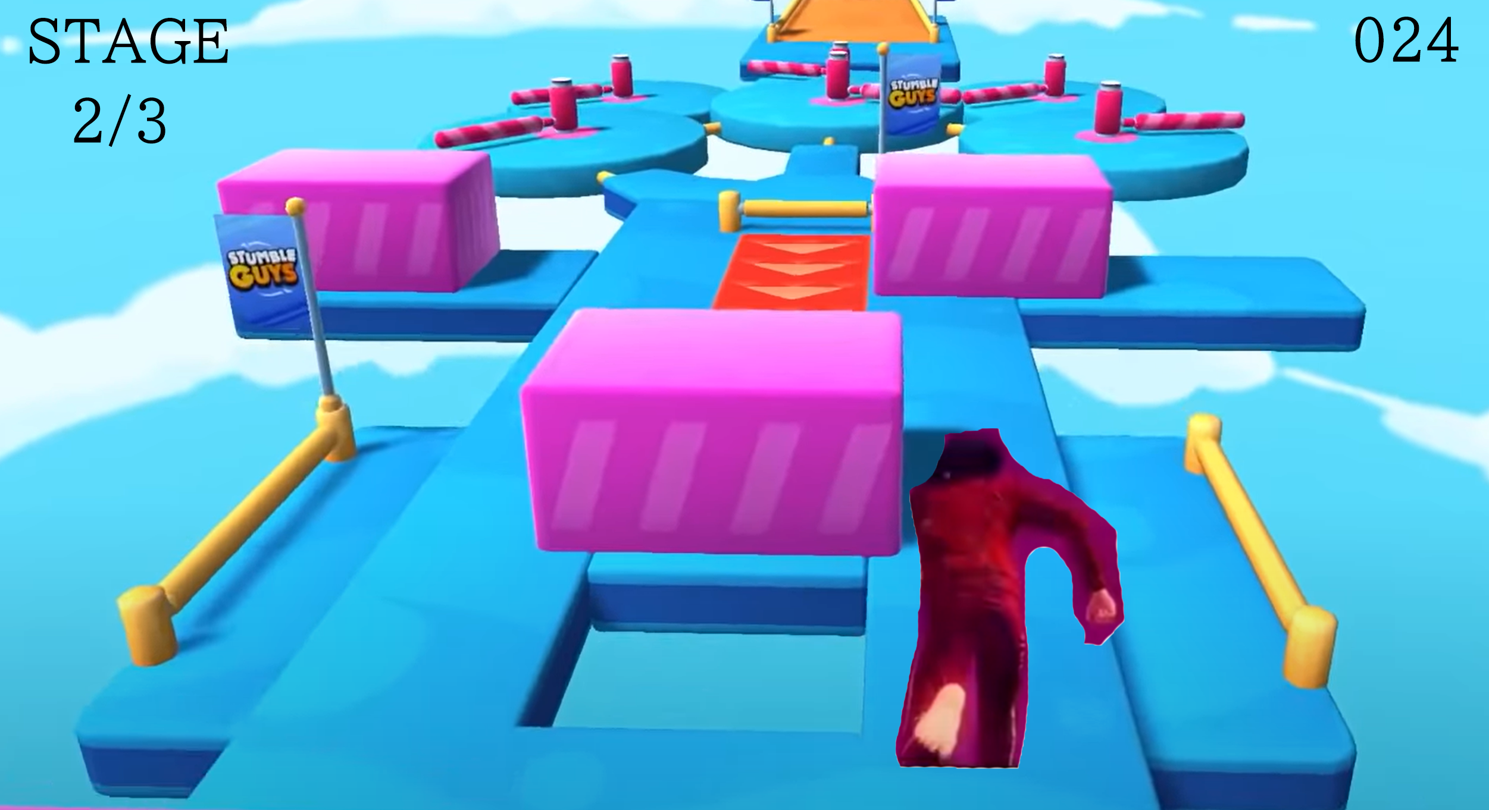

Slide 4
ゲームシステム
主人公が走って３種類で１つのステージをクリアすればクリア。
小さめのステージが数種類あり、その中からランダムに３つ選ばれ、それらが繋がり、1つのステージとなる。（この部分に力を入れて独自性を出したい。）
制限時間あり。クリア時にクリア時間を表示させたり、歴代TOP３までの記録も出したい。
HPを作るかは未定。障害物から強い衝撃を受けたり、落ちたりしたらHPが減る、もしくは怯ませてタイムロスにさせる。
一応１種類あたりのステージ構成はシンプルにしておく。

Slide 5
キー
WASD | 上下左右
↑↓←→ | 視点移動
Space | ジャンプ
Enter | ゲームスタート
ESC | EXIT

Slide 6
作成ステージ候補
・宙にぶら下がっている左右に動く鉄球やハンマーを避ける
・虫食いみたいに穴がぽつぽつ開いてる１本道
・空中を移動する土台を乗り換えながら渡る
・目の前から１部分だけ空いている壁が複数迫ってくる道
・ダッシュボードがちりばめられた少し長い道
・常にかなり跳ねる道で障害物を避ける
・高さの違うブロックを並べてのぼる道
・間違い探し＆鬼ごっこ
・とても細く曲がり角とかある道
・左右から巨大な玉が転がってくる道
・その他
これらでランダム要素を組み込める奴はなるべく実装させる。

